Slide 1
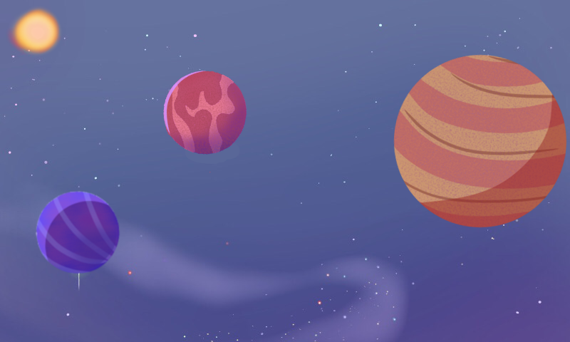




數 位 性 暴 力 防 治
〈波比迷航記〉

Slide 2
你覺得~網路世界像什麼?

Slide 3






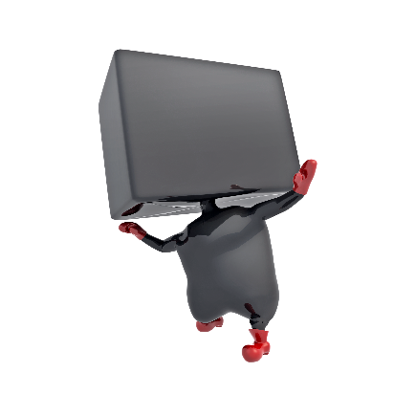
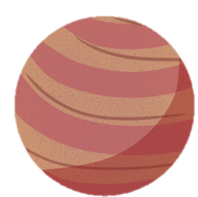
網路世界像浩瀚的宇宙，迷人、神祕、吸引人探訪~
但也充滿危機!

Slide 4




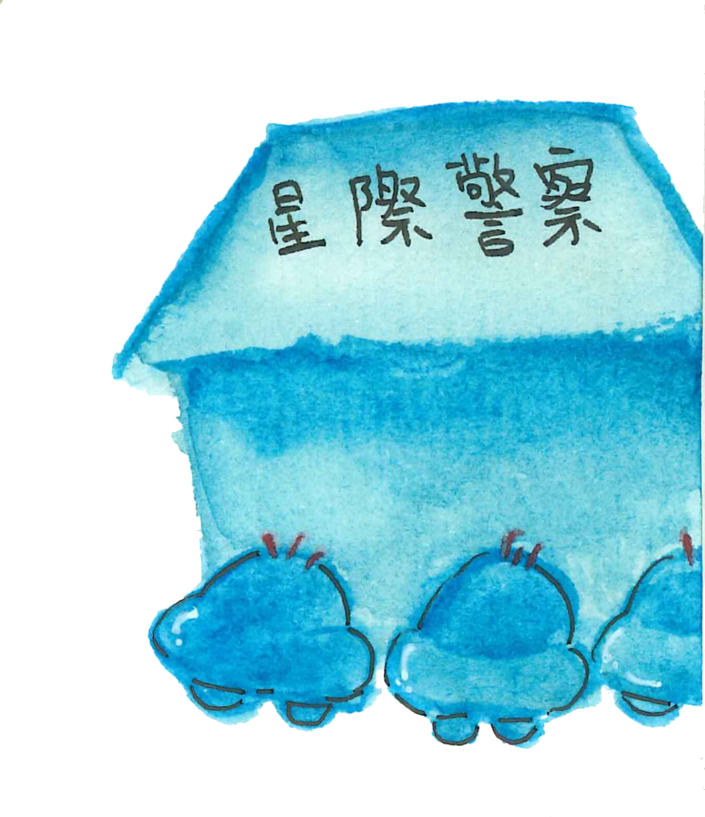



小外星人波比正在進行網路星際旅行，
他來訪到星際警廳，發現小女警們
正因「手機自拍」的議題有了些困擾，
請他協助提供意見….

Slide 5

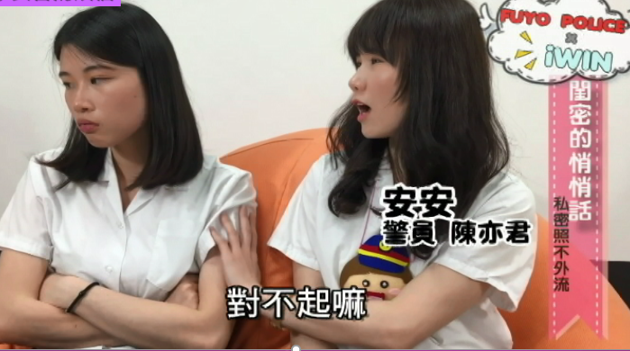

小女警安安的煩惱
點擊撥放影片
https://www.youtube.com/watch?v=iJKYNg5L_QM

Slide 6
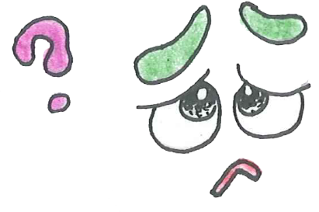
小女警安安的煩惱
彤彤想要安安做什麼?
你覺得安安聽到後會有什麼感覺?
如果妳是安安，你會答應嗎?為什麼?

Slide 7

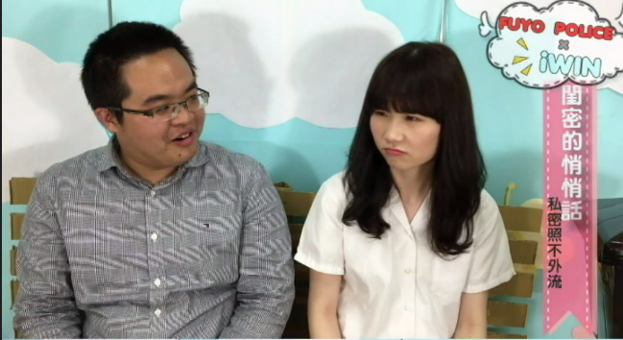

小女警安安的猶豫
點擊撥放影片
https://www.youtube.com/watch?v=iJKYNg5L_QM

Slide 8

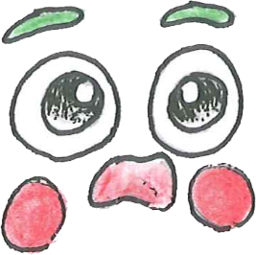

小女警安安的猶豫
猜一猜，大偉把自拍照傳給安安後，你覺得接下來可能會發生什麼事?

Slide 9

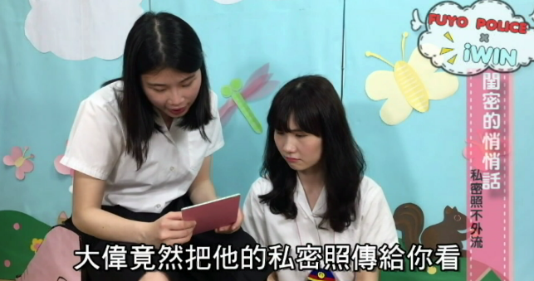

小女警安安的猶豫
點擊撥放影片
https://www.youtube.com/watch?v=iJKYNg5L_QM

Slide 10


小女警安安的猶豫
你覺得彤彤的建議可行嗎?
如果大偉知道安安把照片給彤彤看，大偉會有什麼感受?

Slide 11

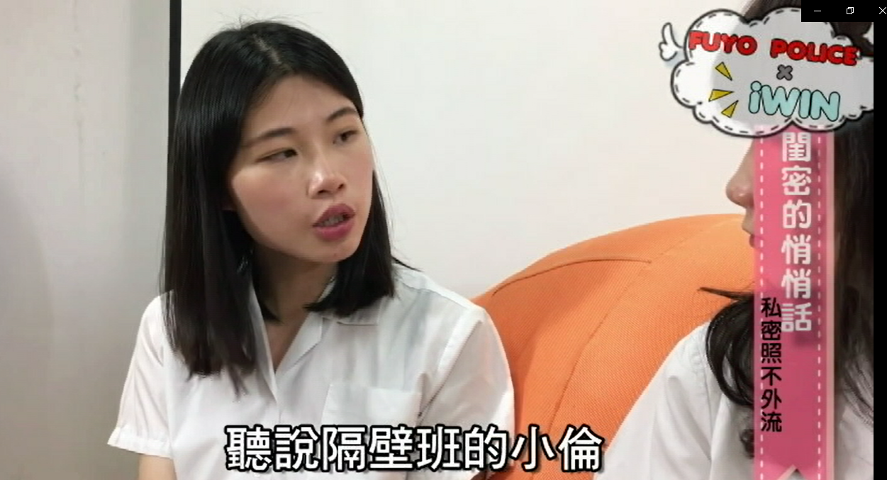
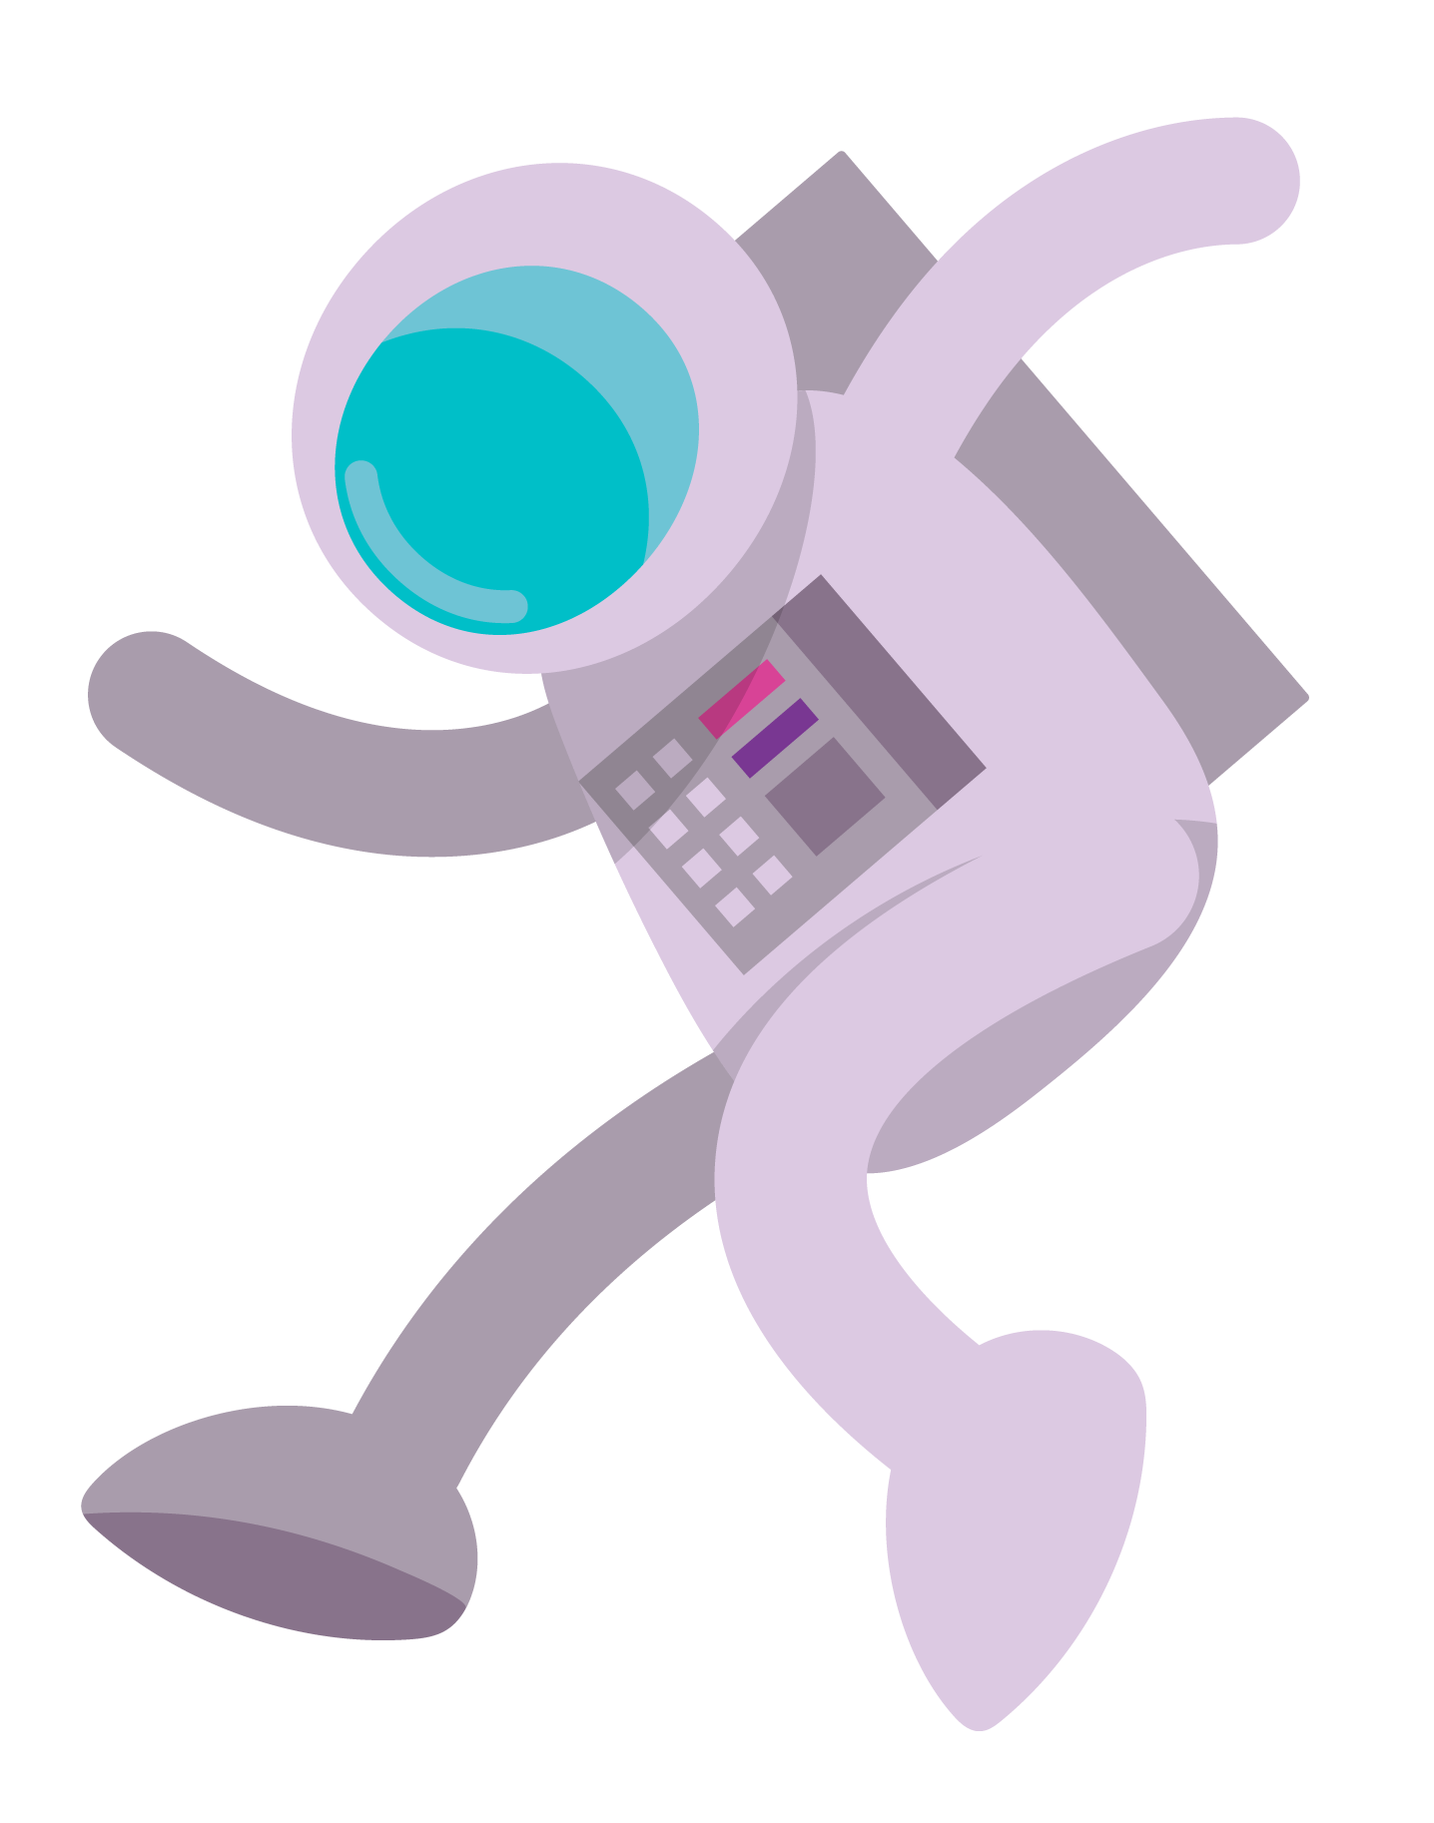
網路宇宙的換幻物
點擊撥放影片
https://www.youtube.com/watch?v=iJKYNg5L_QM

Slide 12




網路宇宙的換幻物
你曾經在網路上交換東西嗎?
用私密照交換遊戲點數可能發生什麼事?

Slide 13
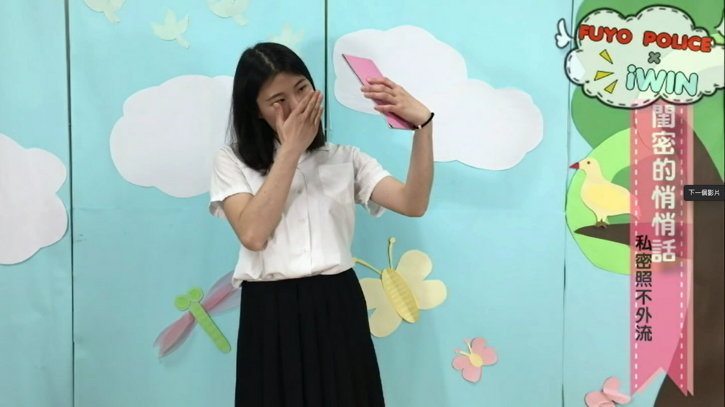
網路宇宙的換幻物
點擊撥放影片
https://www.youtube.com/watch?v=iJKYNg5L_QM

Slide 14
網路宇宙的換幻物
你覺得照片會在網路上流傳多久?為什麼?
有辦法刪除嗎?為什麼?
如果私密照外流該如何求助?

Slide 15
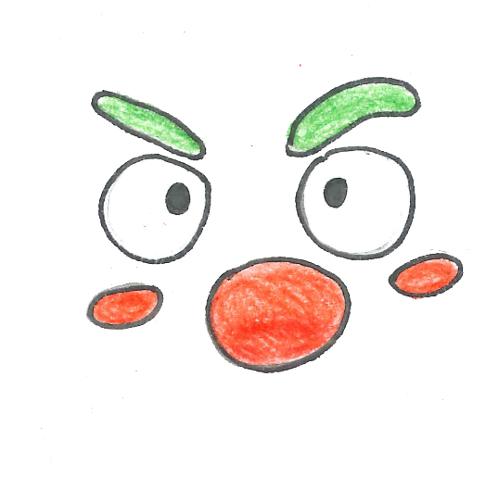
網路世界 四要
(如果在網路上碰到騷擾)
1. 要告訴家人和老師(學務處/輔導室)
2. 要截圖保留證據(完整網頁及訊息對話內容)
3. 要向警方報案( 110/113)
4. 要檢舉、封鎖、刪除對方

Slide 16
網路世界 五不
絕不違反他人意願拍下他人的影像
絕不聽從他人指示自拍私密照片
3. 絕不倉促傳送影像訊息
4. 絕不轉寄任何私密影像檔案
5. 絕不取笑和霸凌私密影像遭外流的人

Slide 17
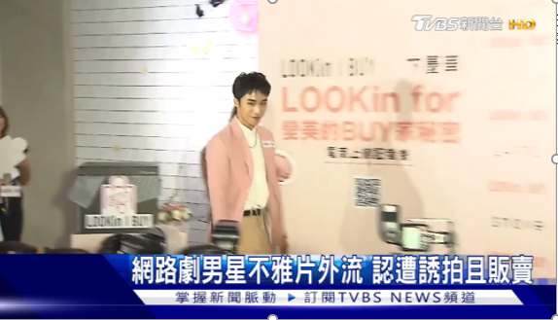
主演網路劇《圈套》走紅的男星卞慶華，昨天傳出他全裸不雅影片在網路瘋傳而且還販賣，卞慶華今天出席記者會，坦承就是影片中的男主角，低調表示警察已經找上門過，「是大學年少輕狂的時候疏忽被誘拍，已經交給公司處理」。
https://news.tvbs.com.tw/amp/entertainment/1373417

Slide 18
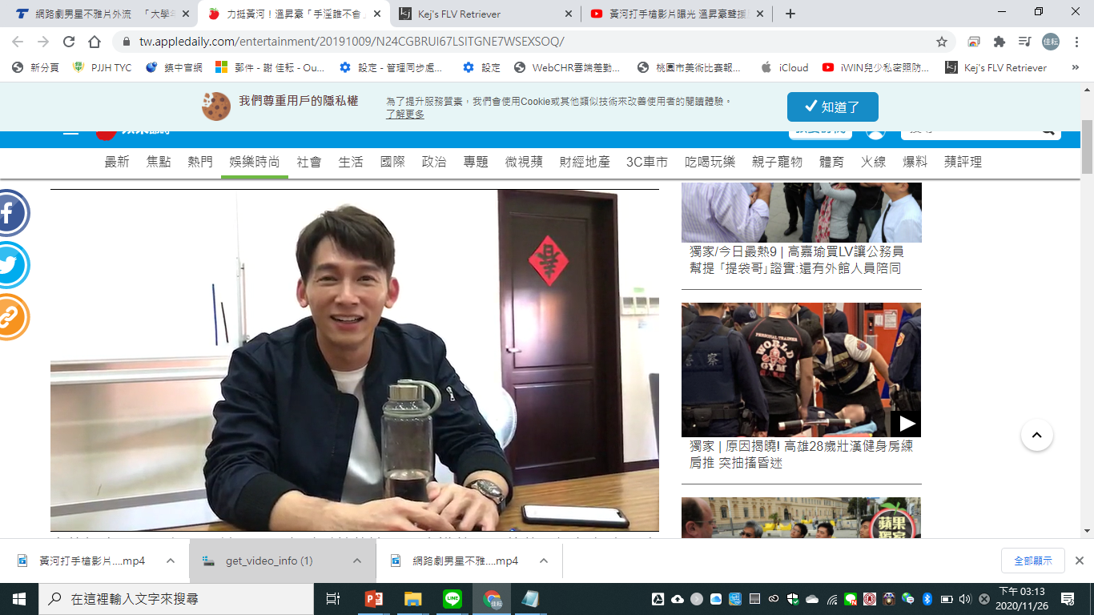
金鐘視帝黃河今爆出私密影片外流，引發譁然…..
溫昇豪曾在戲劇《危險心靈》飾演黃河的老師，他受訪時談到這件事表示「大家應該關注影片為何流出…..應該要保護受害者，這真的太誇張了」。（葉婉如／台北報導）
https://tw.appledaily.com/entertainment/20191009/N24CGBRUI67LSITGNE7WSEXSOQ/

Slide 19
台灣展翅協會web885網路諮詢熱線
台灣展翅協會web547網路檢舉熱線
iwin網路內容防護機構
若影像已被散佈在網路上，以上單位
可協助要求網路業者移除違法內容

Slide 20
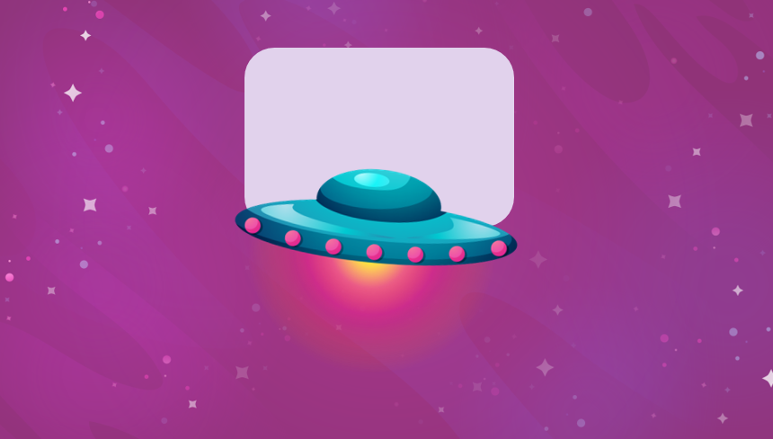

網路旅程
不留傷痕!

